Slide 1


目 录
绪论
1
2
群-Group
3
环-Ring
4
域-Domain

Slide 2
第 3 讲
第二章 群 论（1）
-§1 群的定义与性质 （2课时）

Slide 3
主要内容
1.半群 2.含幺半群 3.群的定义
4.群的性质
5.元素的阶

Slide 4
群论是代数学中最古老最丰富的分支之一，是近世代数的基础。变换群在几何学中起着重要的作用，而有限群则是伽罗华理论（Galois ,E[法] 1811—1832）的基础。

Slide 5
在所有只含一个代数运算的代数体系中，最重要的一个研究对象就是群。
而群的等价关系可谓“品种繁多”，本讲只是依教材作一些一般性地介绍，为扩大知识面，这里将适当引入一些如同“半群”和“monoid（含幺半群）”这样的基本概念。
本讲的教学里要求对逆元（左逆元、右逆元），单位元（左单位元、右单位元）和群以及元素的阶要弄清楚，尤其是彼此的联系务必要明白其脉络。
教材中定义的群的第一定义和第二定义的区别及关系必须清楚。

Slide 6
由于本讲知识是群论的最基本部分，照理不该出现什么难点，但仍希望能对下列问题引起注意：
半群，幺半群和群的关系.
本讲的论证部分（通过逐渐熟悉这些理论证明，慢慢踏上“近世代数”的学习之路）.
群的阶和群中元素的阶.
本章教学活动中群的代数运算“∘/*”习惯上称为乘法（这时群也称为乘群），特殊情况下，“∘”也叫加法并改用“+”表示（群也随之叫做加群）。

Slide 7
1 半群的定义

Slide 9
提示：A≠0，B≠0，但 可能A+B=0，AB=0。

Slide 11
2 含幺半群的定义
例如,全体偶数构成的集合2Z,对普通数的乘法构成半群,但不是幺半群 .

Slide 12
3 群的定义

Slide 19
小结

Slide 20
4 群的基本性质

Slide 23
注意：如果将群的定义中的“左”换成“右”，显然又得到“群的等价定义” 。

Slide 24
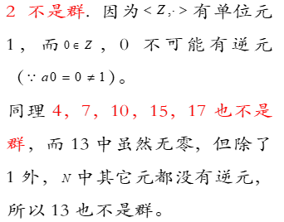
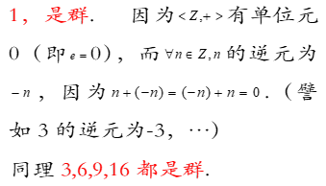

Slide 26
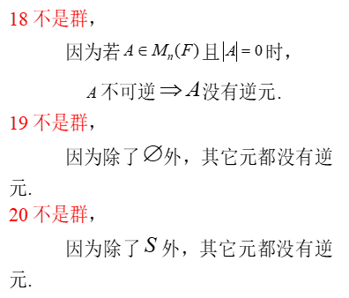


Slide 27
注意

Slide 30
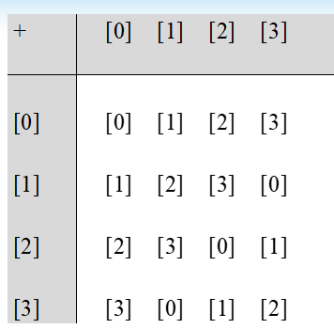

Slide 38
5 群中元素的阶
规定

Slide 39
定义１ 设 为群 的一个元素，使
的最小正整数 ，叫做元素 的阶。
如果这样的 不存在，则称 的阶为无限（或称是零）。
元素 的阶常用 表示。

Slide 40
例１在4次单位根群 中，1的阶是1，-1的阶是2， i, -i的阶都是4.
例2. 在正有理数乘群 中，
1的阶是1， 其余元素的阶均无限。
例3. 在非零有理数乘群 中，1的阶是1， -1的阶是2，其余元素的阶均是无限。

Slide 41
周期群
若群 中每个元素的阶都有限。
群
无扭群
若 中除 外，其余元素的阶均无限。
混合群
既不是周期群又不是无扭群的群。

Slide 42
定理１有限群中每个元素的阶均有限。
证明：设 为 阶有限群，
任取 ,
则 中
必有相等的。
设
则
从而 的阶有限。

Slide 43
注：
无限群中元素的阶可能无限，也可能有限，
甚至可能都有限.
例
次单位根群，
，其中
是
则
关于普通乘法作成无限交换群，
其中每个元素的阶都有限.

Slide 44
定理２ 设群 中元素 的阶是 ，则
证明：设 ，并令
则由于 ，故
但
故必
从而
反之，设 且令 ，
因
故

Slide 45
例4 证明：群中以下每组中的元素有相同的阶：

Slide 46
定理３若群中元素 的阶是 ，则
证明：设 且
故有
其次，设 ，则 。
由定理２知
但
故
因此，

Slide 47
推论１在群中设 ，则 ，其中
是正整数。
推论２在群中设 ，则

Slide 48
定理４若群中元素 ，则当
且 时，
证明：
由于
故
设
则
但
故
又因
故
同理可得
再根据
故
从而

Slide 49
重要的群及记法
G: 4次单位根群
 | 1 | -1 | i | -i
1 | 1 | -1 | i | -i
-1 | -1 | 1 | -i | i
i | i | -i | -1 | 1
-i | -i | i | 1 | -1
: 数域F上的一切n阶方阵群
: 模n的剩余类群
: 模n的剩余类加群

Slide 50
重要的群及记法

Slide 51
注意
１．定理中的条件 不能少。
在有理数域上二阶线性群 中，
的阶分别为
但
的阶无限。
与
的阶都无限，
但
的阶为
２．定理中的条件 不能少。

Slide 52
是有理数域Q上的全体二阶满秩
方阵关于矩阵乘法做成的群.

Slide 53
是有理数域Q上的全体二阶满秩
方阵关于矩阵乘法做成的群.

